Slide 1
SỞ GIÁO DỤC & ĐÀO TẠO HẢI PHÒNG
TRƯỜNG THPT NGUYỄN HUỆ
NHÓM ĐỊA LÍ
TIẾT 27.
BÀI 11. NƯỚC BIỂN VÀ ĐẠI DƯƠNG

Slide 2
TIẾT 27.
BÀI 11. NƯỚC BIỂN VÀ ĐẠI DƯƠNG
MỤC TIÊU BÀI HỌC.
- Giải thích được hiện tượng sóng biển và thủy triều.
- Trình bày được chuyển động của các dòng biển trong đại dương.
  Nêu được vai trò của biển và đại dương đối với phát triển kinh tế - xã hội.
  Vẽ được sơ đồ, phân tích được bản đồ và hình vẽ về thủy quyển.

Slide 3
TIẾT 27. NƯỚC BIỂN VÀ ĐẠI DƯƠNG
NỘI
DUNG
BÀI
HỌC
II. SÓNG BIỂN
III.THỦY TRIỀU
IV. DÒNG BIỂN
V. VAI TRÒ CỦA BIỂN, ĐẠI DƯƠNG VỚI
SỰ PHÁT TRIỂN KINH TẾ - XÃ HỘI.

Slide 4
LÀM VIỆC CÁ NHÂN TRONG 5 PHÚT
Đọc thông tin SGK tìm hiểu về sóng, thủy triều, dòng biển.

Slide 5
NHIỆM VỤ THẢO LUẬN NHÓM
TÌM HIỂU SÓNG – THỦY TRIỀU- DÒNG BIỂN
NGUỒN TÀI LIỆU HỌC TẬP
  Nguồn sách giáo khoa: Bài 11: Nước biển và đại dương
  Nguồn học liệu mở: Trang website
https://www.youtube.com và https//www.Google.com.vn
CHIA LỚP LÀM 6 NHÓM. THỜI GIAN LÀM VIỆC 10 PHÚT
Hoàn thành nội dung phiếu thảo luận

Slide 6
PHIẾU HỌC TẬP
NHÓM 1,2: TÌM HIỂU SÓNG
NHÓM 3,4: TÌM HIỂU THỦY TRIỀU
KHÁI NIỆM | NGUYÊN NHÂN | BIỂU HIỆN
KHÁI NIỆM | NGUYÊN NHÂN | BIỂU HIỆN
NHÓM 5,6: TÌM HIỂU DÒNG BIỂN
KHÁI NIỆM | NGUYÊN NHÂN | PHÂN LOẠI | NGUỒN GỐC XUẤT PHÁT | HƯỚNG DI CHUYỂN

Slide 7
BÁO CÁO SẢN PHẨM NHÓM
TIẾT 27. NƯỚC BIỂN VÀ ĐẠI DƯƠNG

Slide 8
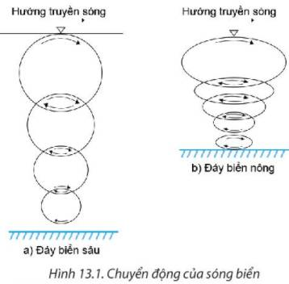
II. SÓNG BIỂN
Hình thành
kiến thức

Slide 9
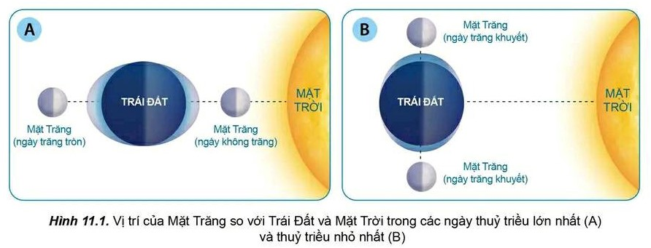
III. THỦY TRIỀU
Hình thành
kiến thức

Slide 10
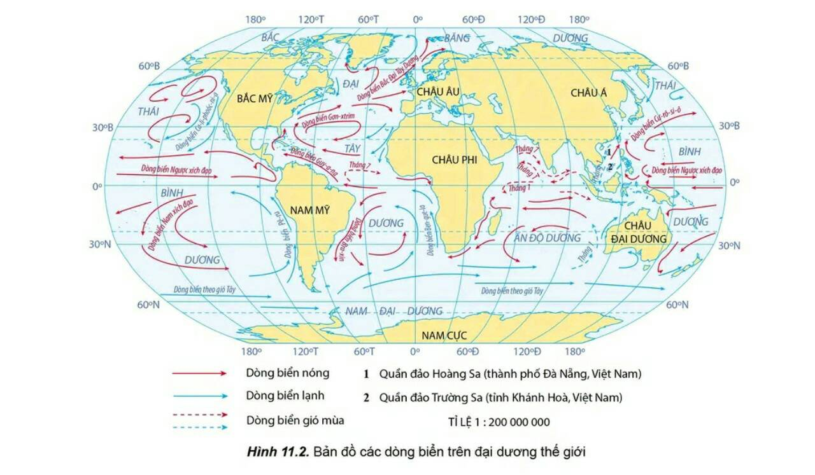
IV. DÒNG BIỂN

Slide 11
THÔNG TIN PHẢN HỒI PHIẾU HỌC TẬP
NHÓM 1,2: TÌM HIỂU SÓNG
NHÓM 3,4: TÌM HIỂU THỦY TRIỀU
KHÁI NIỆM | NGUYÊN NHÂN | BIỂU HIỆN
Là sự dao động tại chỗ của nước biển theo chiều thẳng đứng. | Gió, động đất, núi lửa... | Những đợt sóng xô vào bờ. Đáy biển nông tốc độ suy yếu và tan rã của sóng càng nhanh.
KHÁI NIỆM | NGUYÊN NHÂN | BIỂU HIỆN
Sự dao động của mực nước biển, đại dương trong một ngày. | Do lực hấp dẫn của Mặt Trăng, mặt Trời cùng với lực li tâm của Trái Đất. | - Dao động thủy triều lớn nhất: Khi Mặt Trăng, Mặt Trời, Trái Đất nằm trên một đường thẳng (trăng tròn hoặc không trăng) - Dao động thủy triều nhỏ nhất: Khi Mặt Trăng, Mặt Trời, Trái Đất vuông góc (trăng khuyết)

Slide 12
PHIẾU HỌC TẬP
NHÓM 5,6: TÌM HIỂU DÒNG BIỂN
KHÁI NIỆM | NGUYÊN NHÂN | PHÂN LOẠI | NGUỒN GỐC XUẤT PHÁT VÀ HƯỚNG DI CHUYỂN
Là dòng nước di chuyển trong các biển và đại dương | Do các loại gió thổi thường xuyên trên Trái Đất (Tín phong, Mậu dịch) | - Dòng biển nóng - Dòng biển lạnh | -Dòng biển nóng xuất phát từ vùng vĩ độ thấp chảy về vùng vĩ độ cao. -Dòng biển lạnh xuất phát từ vùng vĩ độ cao chảy về vùng vĩ độ thấp.

Slide 13

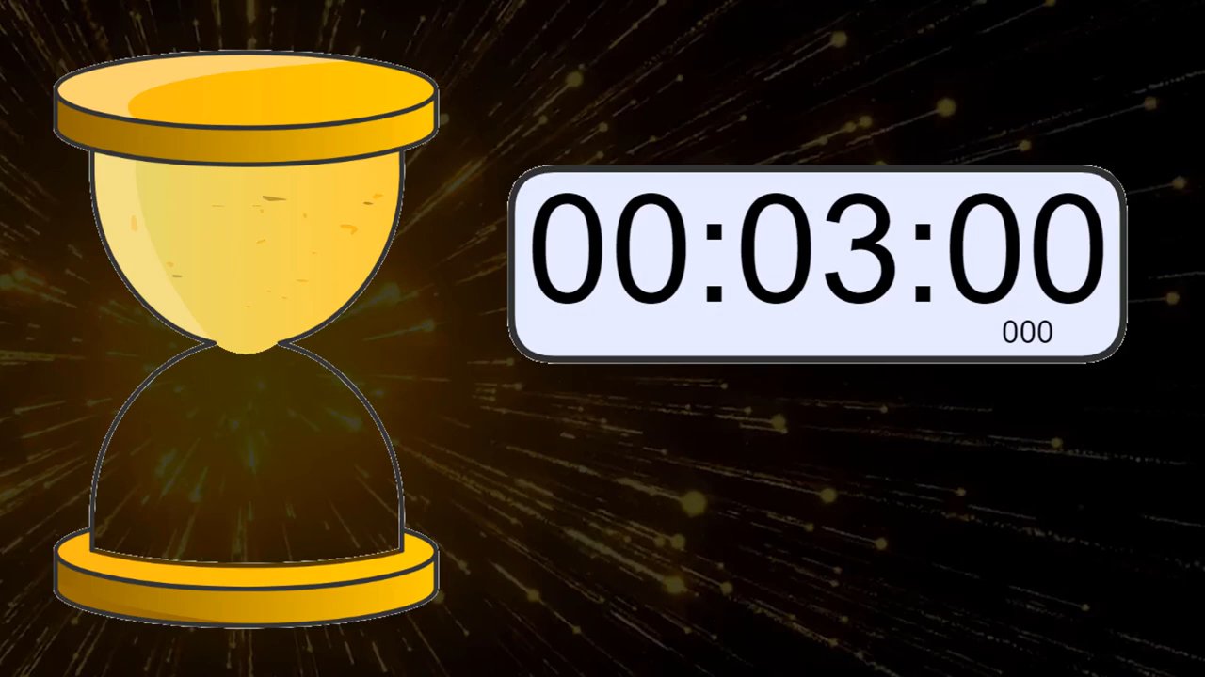
V. VAI TRÒ CỦA BIỂN, ĐẠI DƯƠNG ĐỐI VỚI SỰ PHÁT TRIỂN KINH TẾ - XÃ HỘI
Hình thành
kiến thức
Vai trò của biển và đại dương với sự phát triển kinh tế xã hội?
HĐ CHƠI TRÒ CHƠI TIẾP SỨC
03 phút

Slide 14
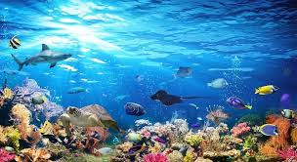
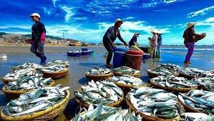
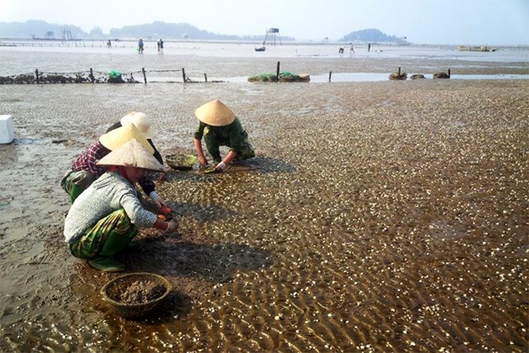
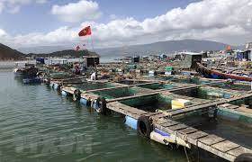

Slide 15

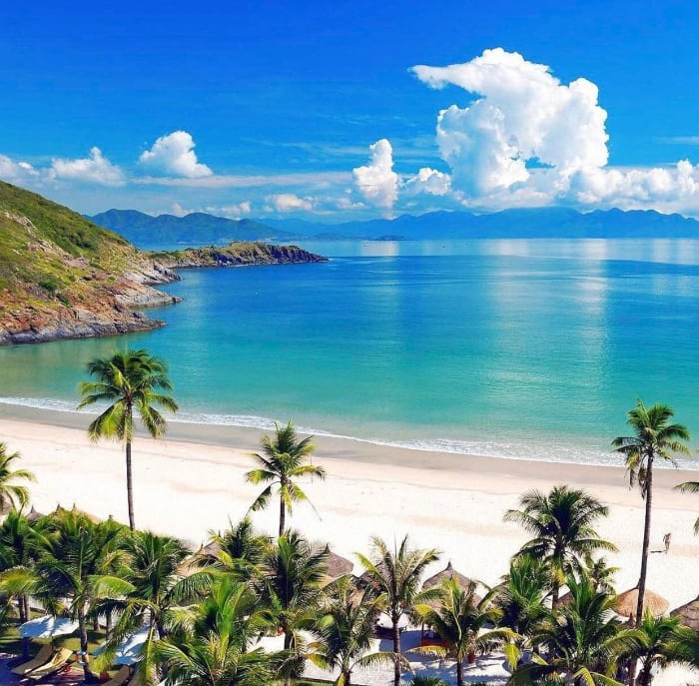
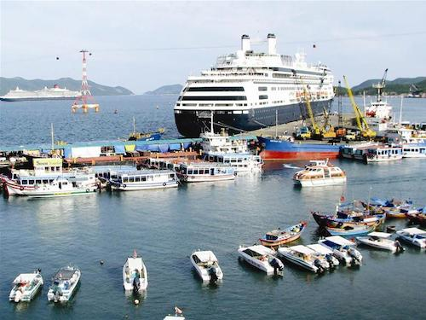
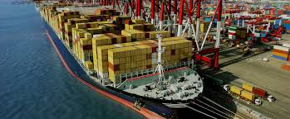

Slide 16

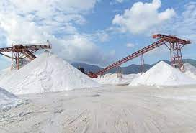
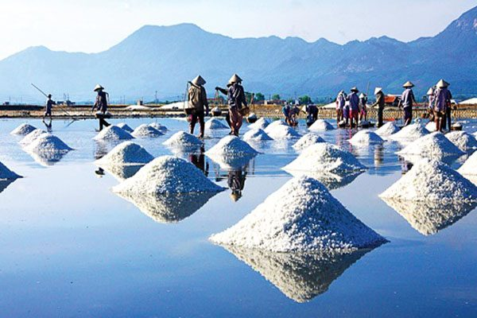
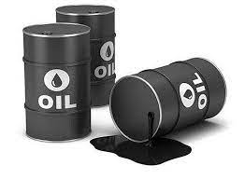

Slide 17
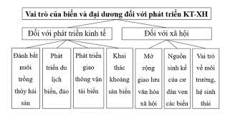

Slide 18

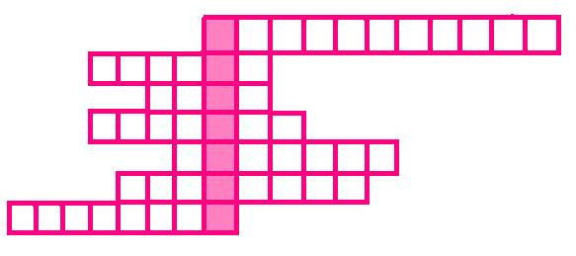
3. LUYỆN TẬP
1
V Ò N G H O À N L Ư U
2
K H Í H Ậ U
1. Các dòng biển lạnh hợp với các
dòng biển nóng tạo thành…..
2. Một trong những yếu tố chịu ảnh
hưởng của dòng biển?
3. Hình thức dao động của nước biển theo chiều thẳng đứng?
3
S Ó N G
4
X Í C H Đ Ạ O
5
Đ Ộ N G Đ Ấ T
6
V U Ô N G G Ó C
7
M Ặ T T R Ă N G
4. Hướng chảy về của các dòng biển lạnh?
5. Một trong những yếu tố gây ra sóng thần?
6. Triều kém xảy ra khi Mặt Trời, Mặt Trăng, Trái Đất ở vị trí như thế nào với nhau?
7. Thủy triều chịu tác động lực hút chính của thiên thể này?

Slide 19
4.VẬN DỤNG
Trong lịch sử đấu tranh của dân tộc, ông cha ta đã vận dụng sự lên xuống của thủy triều để đánh tan giặc ngoại xâm, nhấn chìm mộng xâm lược của các thế lực phương Bắc.
Em hãy kể tên những chiến công hiển hách ấy và cho biết những chiến thắng đó diễn ra ở đâu?

Slide 20
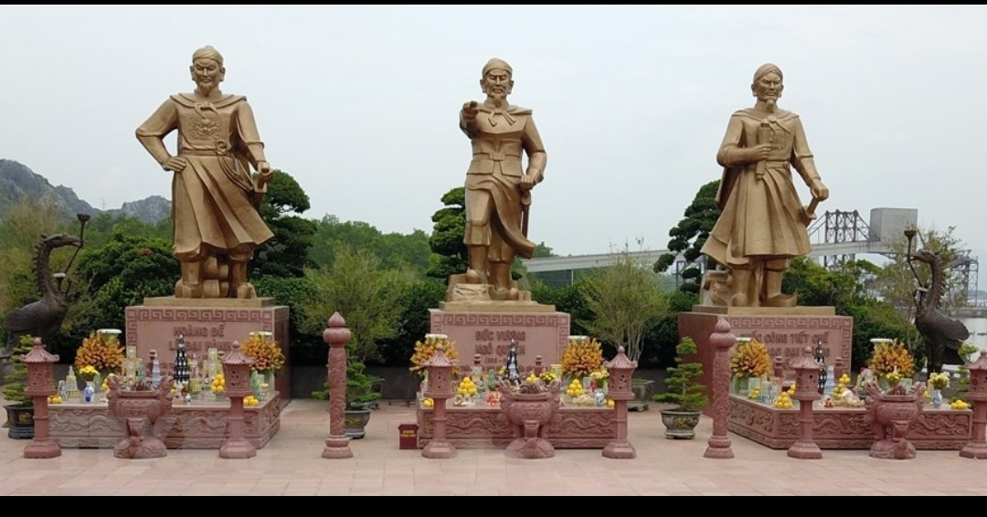
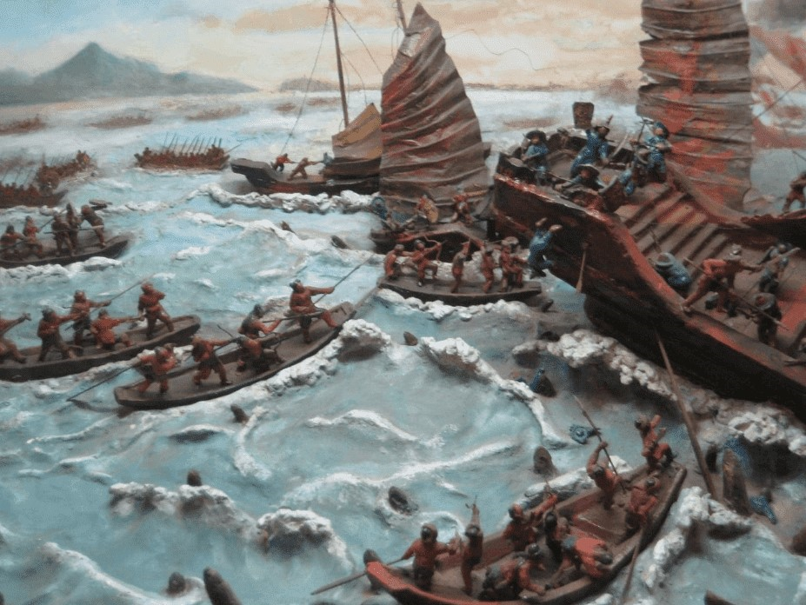

Slide 21
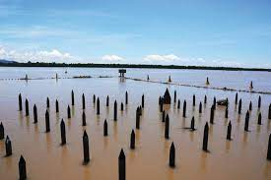
- Ba trận thủy chiến đều diễn ra trên sông Bạch Đằng
+ Chiến thắng Bạch Đằng lần 1: Năm 938 Đức Vương Ngô Quyền thắng quân Nam Hán
+ Chiến thắng Bạch Đằng lần 2: Năm 981 Vua Lê Đại Hành đánh quân Tống
+ Chiến thắng Bạch Đằng lần 3: Năm 1288 Hưng Đạo Vương Trần Quốc Tuấn chống quân Nguyên Mông.

Slide 22
5. HƯỚNG DẪN VỀ NHÀ.
- Học bài cũ, trả lời câu hỏi SGK.
- Hoàn thành câu hỏi phần vận dụng.
- Chuẩn bị bài mới: Bài 12. Đất và sinh quyển.

Slide 23


